Slide 1


UBND QUẬN LONG BIÊN
TRƯỜNG MẦM NON NGỌC THỤY
KHÁM PHÁ KHOA HỌC
Tầm quan trọng của nước
Lứa tuổi: Mẫu giáo bé 3-4 tuổi
Thời gian: 20-25 phút

Slide 2


Bé vui ca hát:
“Cho tôi đi làm mưa với”
Tác giả: Hoàng Hà

Slide 3

CÁC NGUỒN NƯỚC

Slide 4
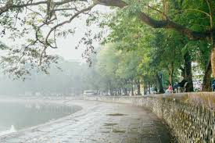
Nước mưa

Slide 5
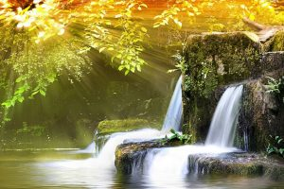
Nước suối

Slide 6
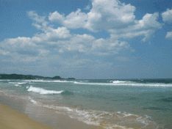
Nước biển

Slide 7
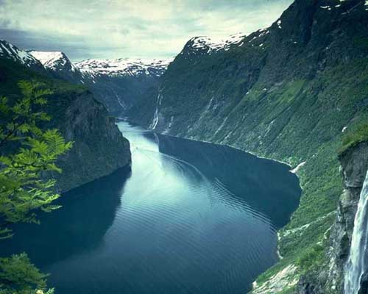
Nước sông

Slide 8
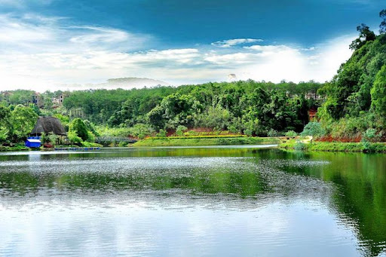
Nước ao, hồ

Slide 9
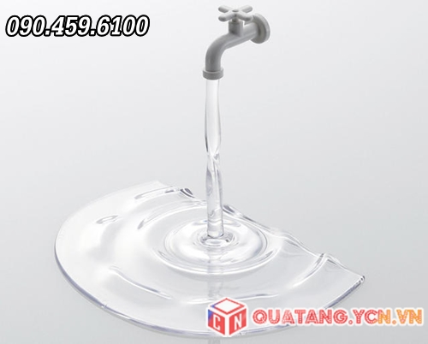
Nước máy

Slide 10

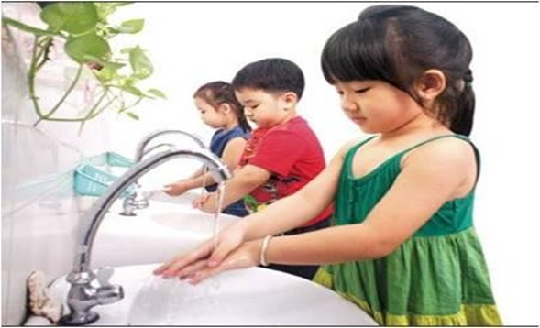
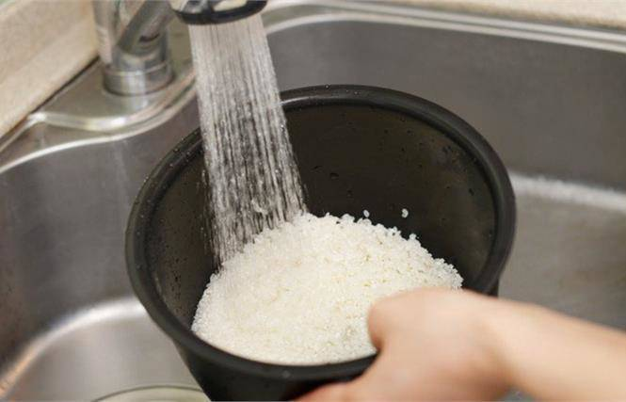
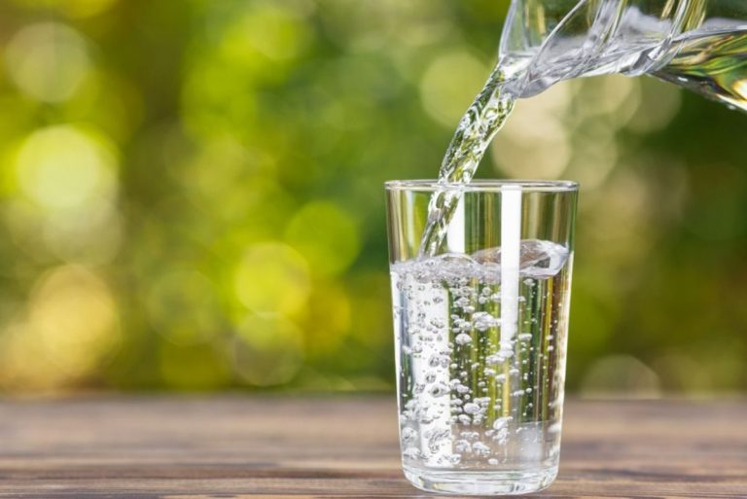
Nước đối với con người

Slide 11

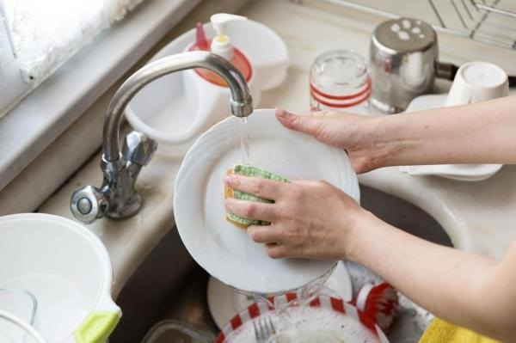
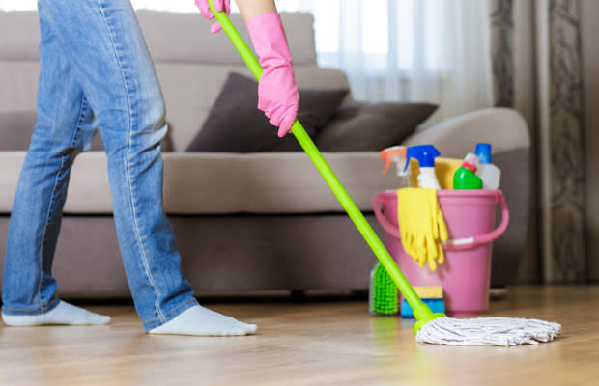
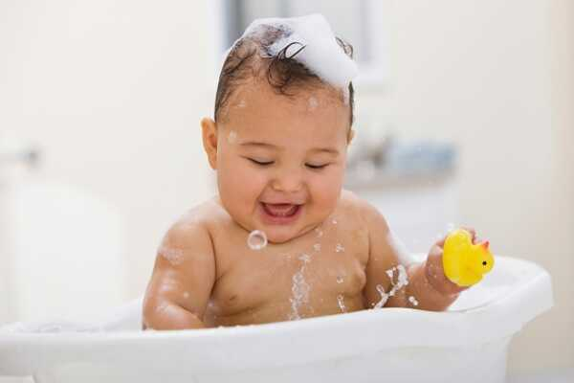
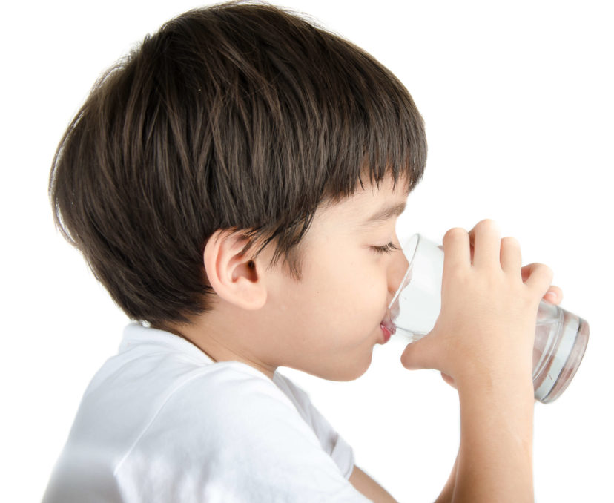
Nước dùng để:

Slide 12
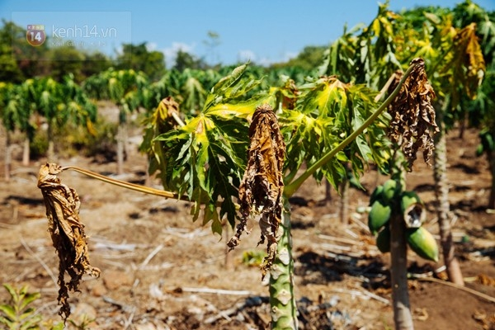
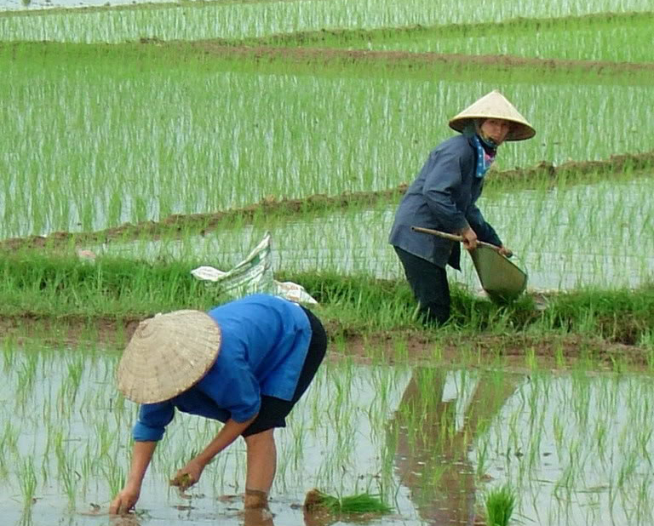
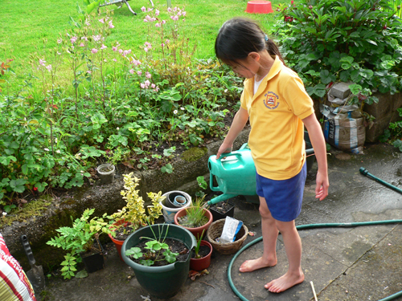
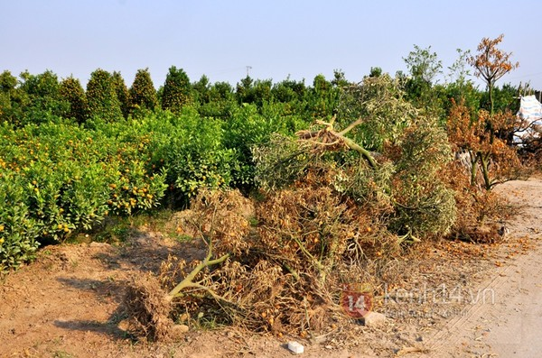
Nước đối với cây trồng

Slide 13
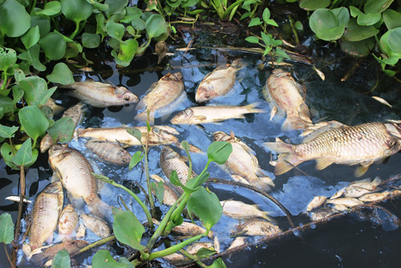
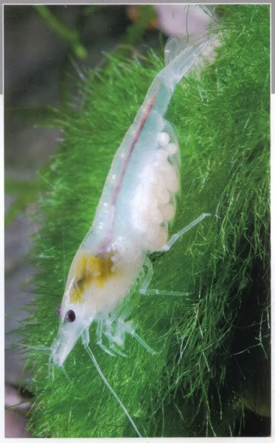
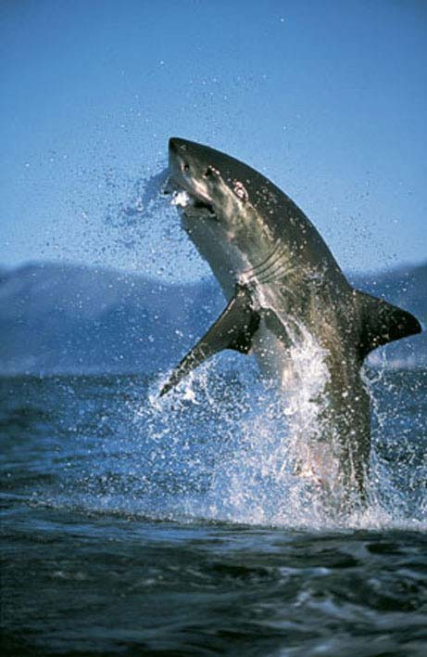
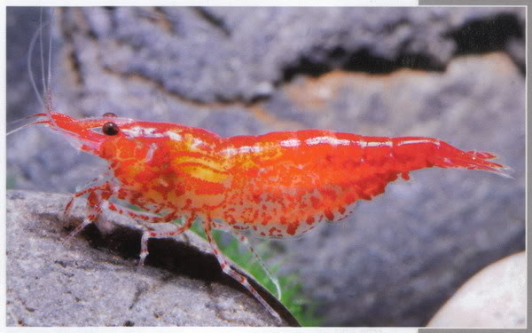
Nước đối với động vật

Slide 14

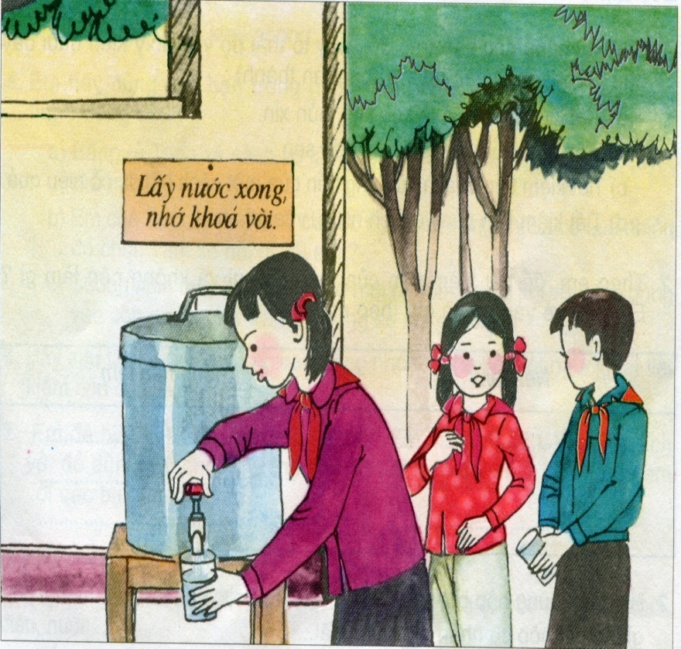
Haõy laéng nghe thoâng ñieäp:

Slide 15


- Mở rộng: Nước còn dùng trong sản xuất, chế biến....
- Giáo dục: Nước rất cần thiết và quan trọng đối với con người và các loài động vật cũng như cây cối, vì vậy phải biết tiết kiệm nước, giũ gìn nguồn nước luôn sạch sẽ..

Slide 16

TRÒ CHƠI:
Chọn hành động
Đúng - Sai

Slide 17
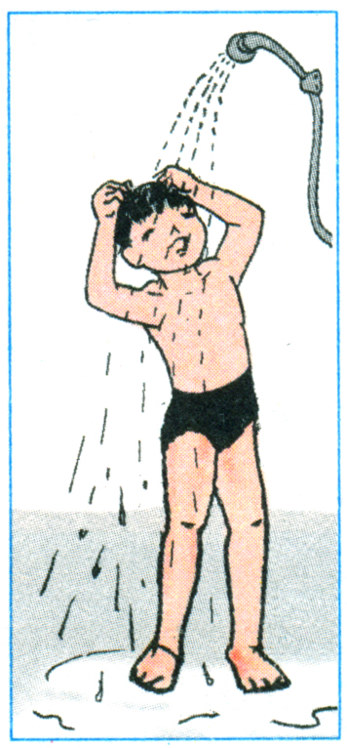


Slide 18
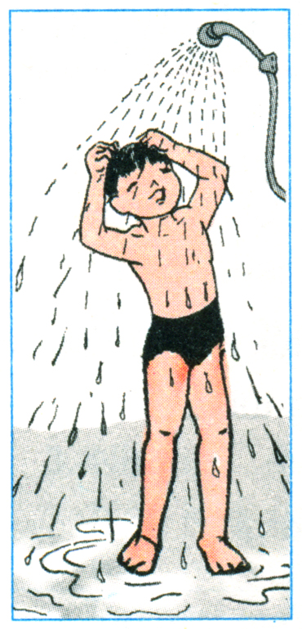


Slide 19
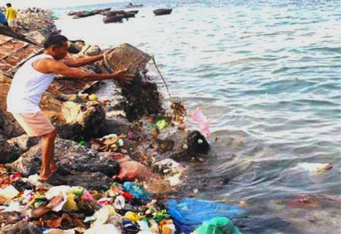

Slide 20
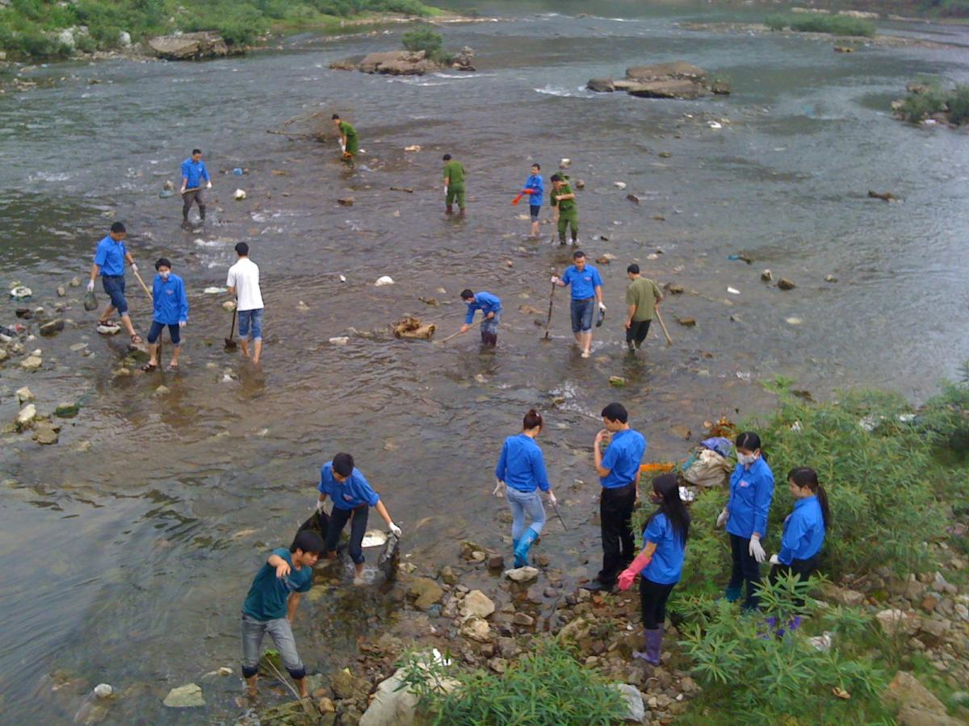

Slide 21
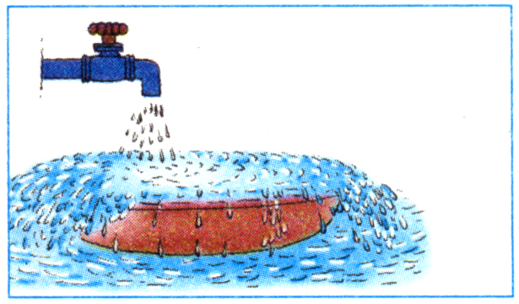

Slide 22
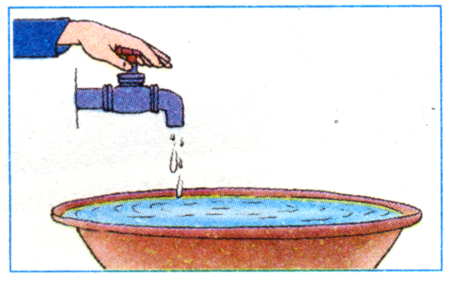

Slide 23
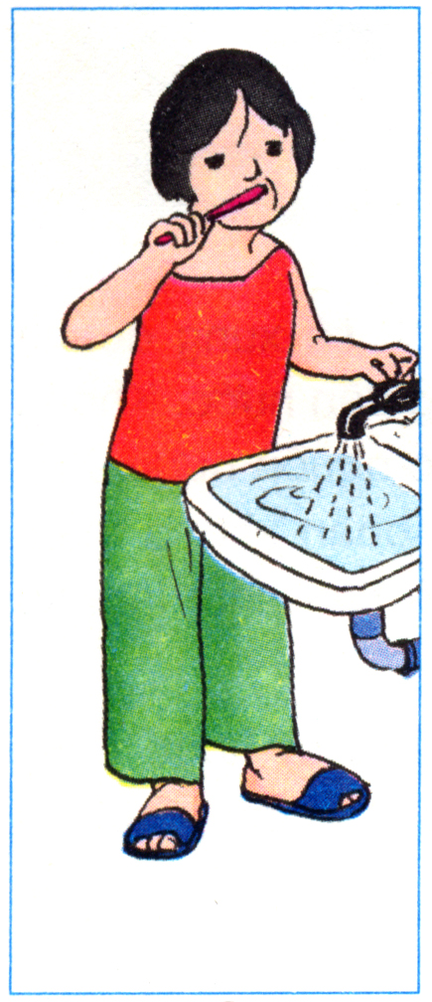

Slide 24
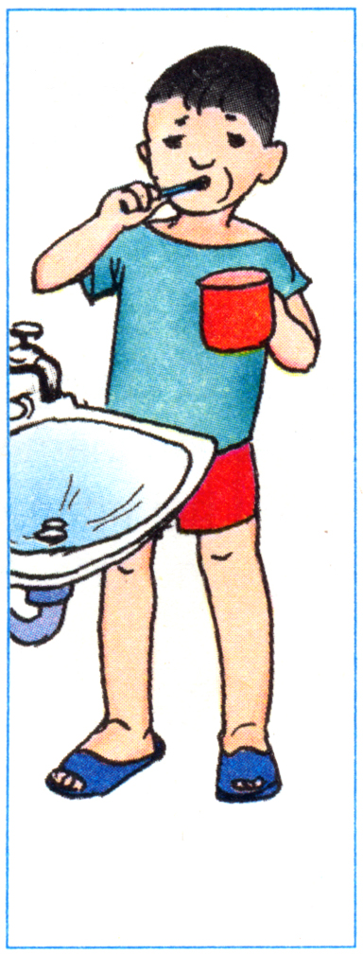

Slide 25

TRÒ CHƠI:
Cho cây uống nước

Slide 26
HẸN GẶP LẠI !

